Slide 1
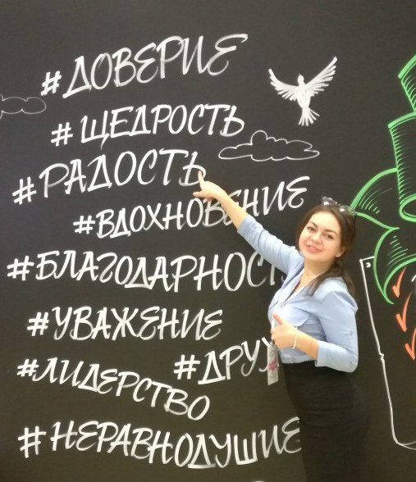
«ТВОРИ ДОБРО, БРО!»
ПРОЕКТ
ИНИЦИАТИВНОЙ ДОБРОВОЛЬЧЕСКОЙ ГРУППЫ МОЛОДЁЖИ ПЕТУШИНСКОГО РАЙОНА
КООРДИНАТОР ПРОЕКТА –ПЕДАГОГ- ПСИХОЛОГ
МБОУ СОШ №2 г.Петушки, рук.инициативной добровольческой группы молодежи Петушинского района
ДИАНА РУСТАМОВНА
ТУХВАТУЛЛИНА

Slide 2
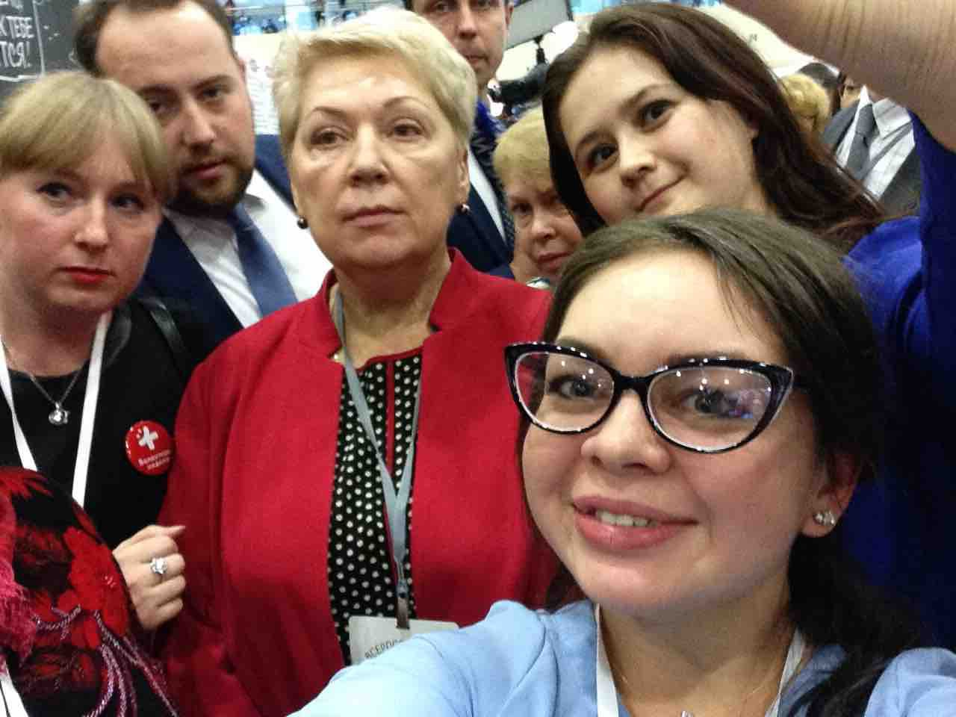
2018 год в Российской Федерации Указом Президента России
В.В. Путина объявлен Годом добровольца (волонтёра).
Ольга Васильева, министр образования РФ:
«Это действительно мощный ресурс вовлечения молодежи в социальную деятельность».

Slide 3
УЧАСТНИКИ ПРОЕКТА
ИНФОРМАЦИОННАЯ КАРТА ПРОЕКТА
Инициативная
добровольческая группа :
-учащиеся школ района
(8-11 классов);
-студенты;
-работающая молодёжь;
-подростки, состоящие
на профилактическом учете;
-подростки, состоящие
в едином банке данных.
С НАМИ ВЗАИМОДЕЙСТВУЮТ И НАС ПОДДЕРЖИВАЮТ:
-администрация Петушинского района;
-комитет по физической культуре, спорту и молодежной политике администрации Петушинского района»
-управление образования администрации Петушинского р-на;
-молодёжное правительство Петушинского района;
-МБУ «Петушинский районный Дом культуры»;
-жители города Петушки и Петушинского района;
-молодёжь г. Петушки и Петушинского района;
-СМИ (Телевидение Петушинского района, районная газета «Вперёд», городская газета «Петушки сегодня», локальные сетевые сообщества и др.);

Slide 4
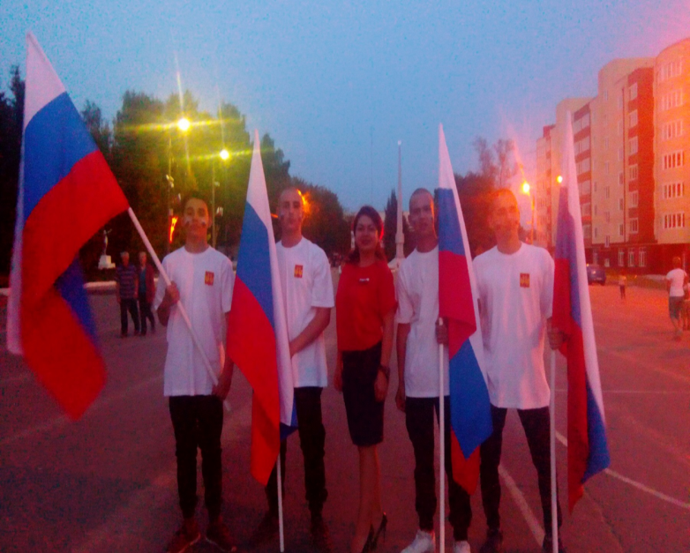
ЦЕЛЬ ПРОЕКТА:
ЗАДАЧИ ПРОЕКТА:
1.Вовлечение учащихся в добровольческую деятельность на базе школ, учреждений культуры и спорта района;
2.Подготовка и проведение социально-культурных, информационно-просветительских и спортивных мероприятий;
3.Пропаганда здорового образа жизни;
4.Воспитание активной гражданской позиции;
5.Развитие инициативы и лидерских качеств;
-Развитие подросткового добровольческого движения.

Slide 5
ТЕХНОЛОГИЯ ПРОЕКТА ВКЛЮЧАЕТ:
Подготовительный этап. Разработка проекта, информирование, обучение участников проекта;
Основной этап – реализация добровольческой деятельности («цепочка добрых дел»);
Этап рефлексии и гласности - представление и обсуждение результатов добровольческой деятельности в рамках целевых групп и информационных сообществ (обсуждение в блогах и форумах).
Этап признания – представление опыта по результатам проекта, распространение содержания проекта, тиражирование технологии проведения и результатов;
НАПРАВЛЕНИЯ НАШЕЙ ДЕЯТЕЛЬНОСТИ
БЛОК - МОДУЛИ

Slide 6
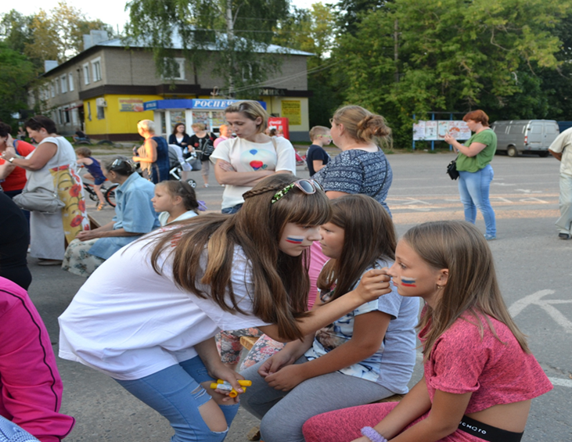
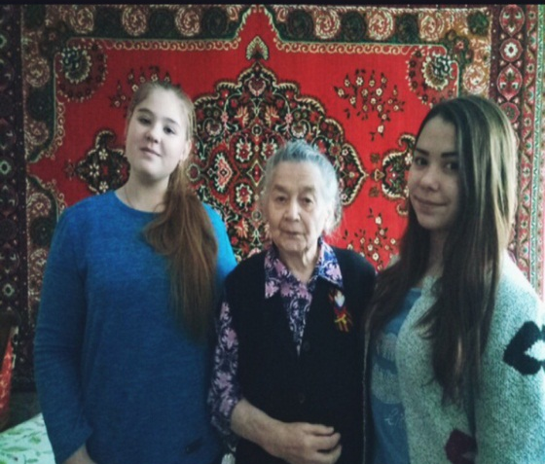
БЛОК МОДУЛЬ «ЗДОРОВЫЙ Я – ЗДОРОВАЯ СТРАНА»
БЛОК МОДУЛЬ «ДАВАЙТЕ БУДЕМ НЕСТИ КУЛЬТУРУ ЛЮДЯМ!»
волонтёрство в сфере культуры, помощь в организации и проведении культурно- массовых мероприятий различного уровня.
профилактика асоциальных явлений в молодежной среде, просветительская работа.
БЛОК МОДУЛЬ «ЗА НАМИ БУДУЩЕЕ!»
гражданско- патриотические инициативы

Slide 7
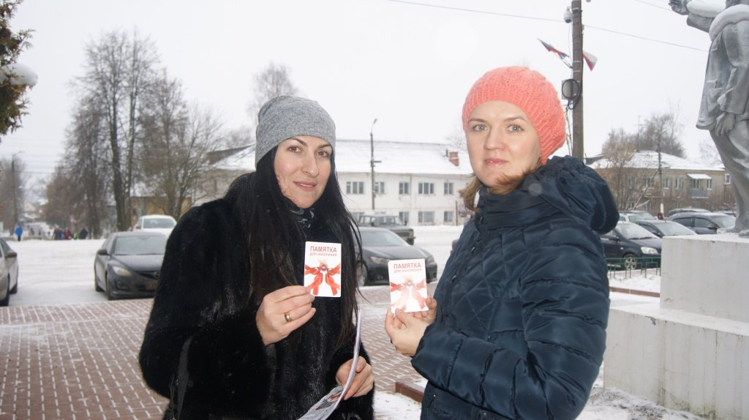
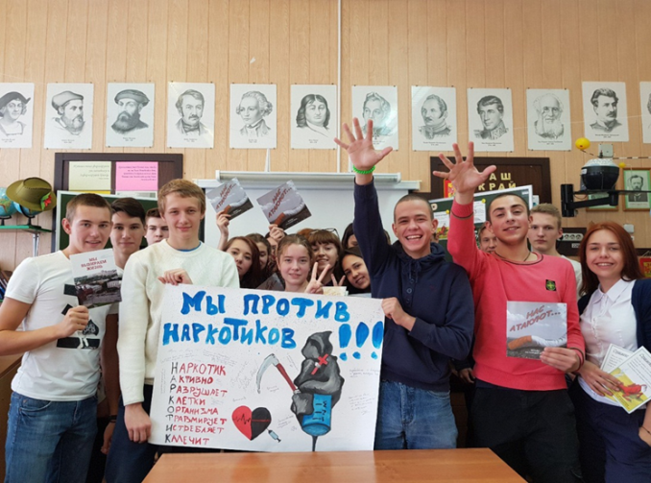
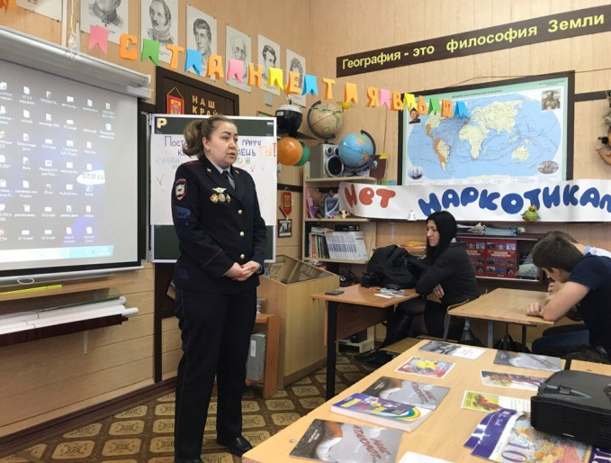
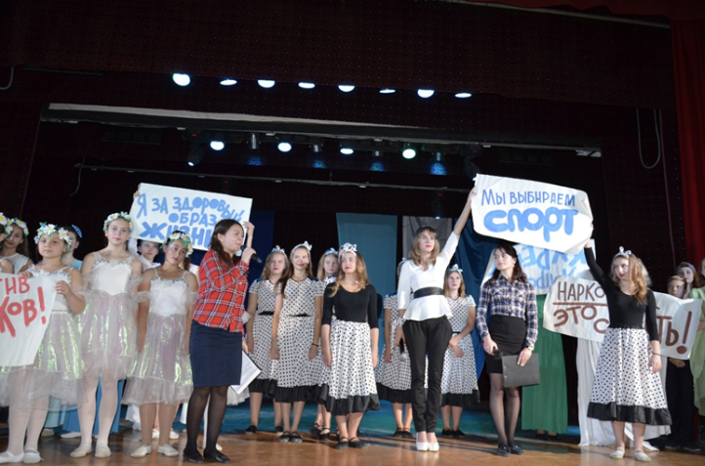
ЗДОРОВЫЙ Я – ЗДОРОВАЯ СТРАНА
ЦЕПОЧКА ДОБРЫХ ДЕЛ
ОСНОВНОЙ ЭТАП РЕАЛИЗАЦИИ ПРОЕКТА
ПРОСВЕТИТЕЛЬСКИЙ ЦИКЛ
«Сохрани здоровье смолоду!»
(ВСТРЕЧИ СО СПЕЦИАЛИСТАМИ, ИНТЕРЕСНЫМИ ЛЮДЬМИ, ВИДЕОЛЕКТОРИИ)
8 ОТКРЫТЫХ МЕРОПРИЯТИЙ

Slide 8
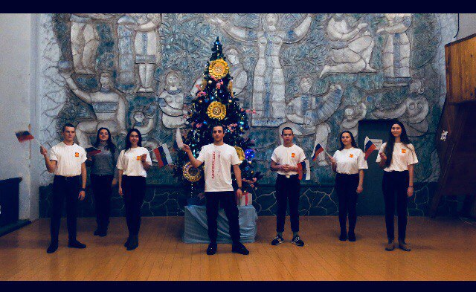
«ДАВАЙТЕ БУДЕМ НЕСТИ КУЛЬТУРУ ЛЮДЯМ!» (волонтёрство в сфере культуры)
23.07.17г.- III открытый фестиваль пляжных видов спорта «пляжные игры-2017
06.-12.08.17.- Всероссийский молодёжный образовательный форум Территория Смыслов-2017г.
24.08.17г.- День молодежи «За нами будущее России»
07.10.17г.-Юбелей школы №2 им.А.Г.Манько
13.10.17г.- подростковая дискотека «Осенний бал» РДК
27.10.17г.- районный экологический фестиваль КВН
04.12.17г.- участие в областном фестиваля детского и молодежного творчества среди детских и молодежных общественных объединений и организаций «Город молодых»
13.11.-02.12.17г. VII Молодежный фестиваль культур народного творчества.
15.01.18г.- школьная акция «Доброе сердце»
13.04.18г.- районный фестиваль команд КВН
«МЫ ВЫБИРАЕМ,НАС ВЫБИРАЮТ»
05.05.18г.- молодежный автопробег посвященный ВОВ
09.09.18г.- митинг посвященный ВОВ

Slide 9
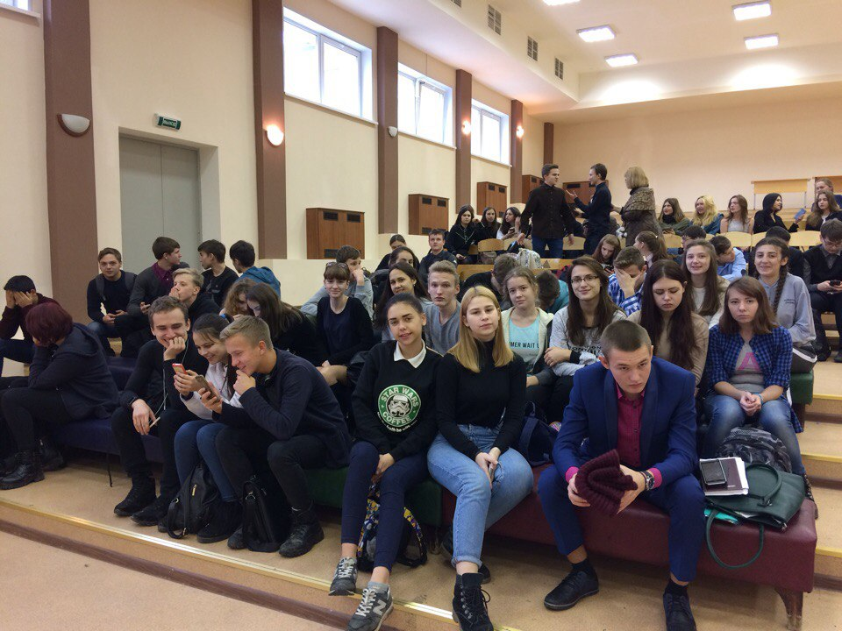
«ЗА НАМИ БУДУЩЕЕ!»
03.04.2017 г-22.12.2017-«Добровольцы ЧС»
20.04.17г.-Акция «Я гражданин великой страны- России»
01.05.- по настоящие время- Акция «Помоги ветерану!»
05.05.17Г..-Районный молодёжный автопробег, посвященный 72 годовщине Победы в ВОВ
09.05.17г.- праздничный концерт, посвященный Дню Победы «Победный май!»
10.06.17г. - национальный праздник Российской Федерации – День России.
22.08.17г.- День Государственного флага Российской Федерации
07.10.17г.- Акция «Герои России»
04.12-06.12.17г-региональный победители «Добровольцы 2017» в номинации волонтерство в сфере культуры, участие и координирование во Всероссийском форуме добровольцев 2017.
22.03.18г.- областная Школа добровольца
31.05.-02.06.18г.-Большой фестиваль добровольцев

Slide 10
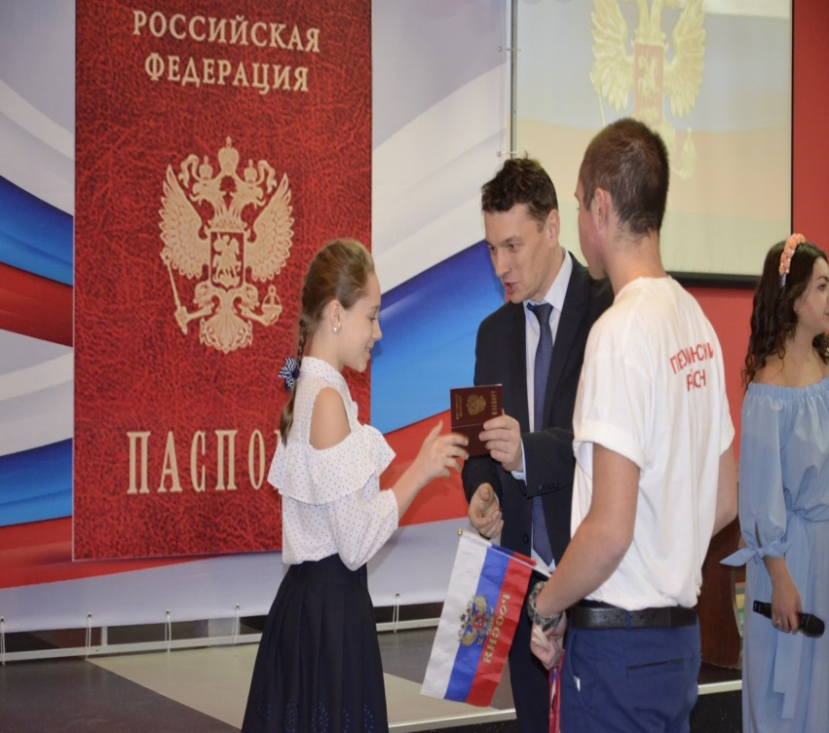
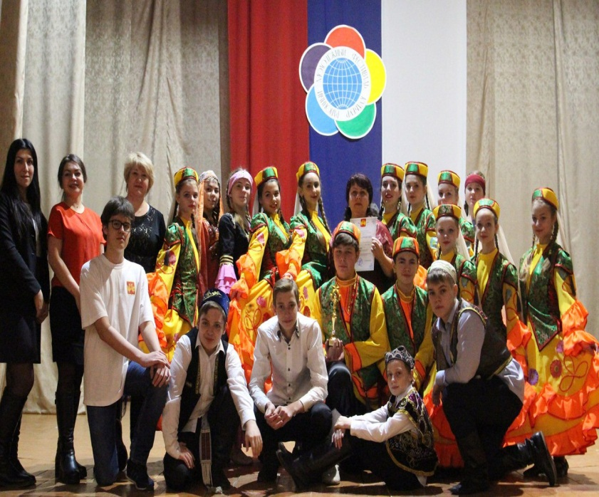
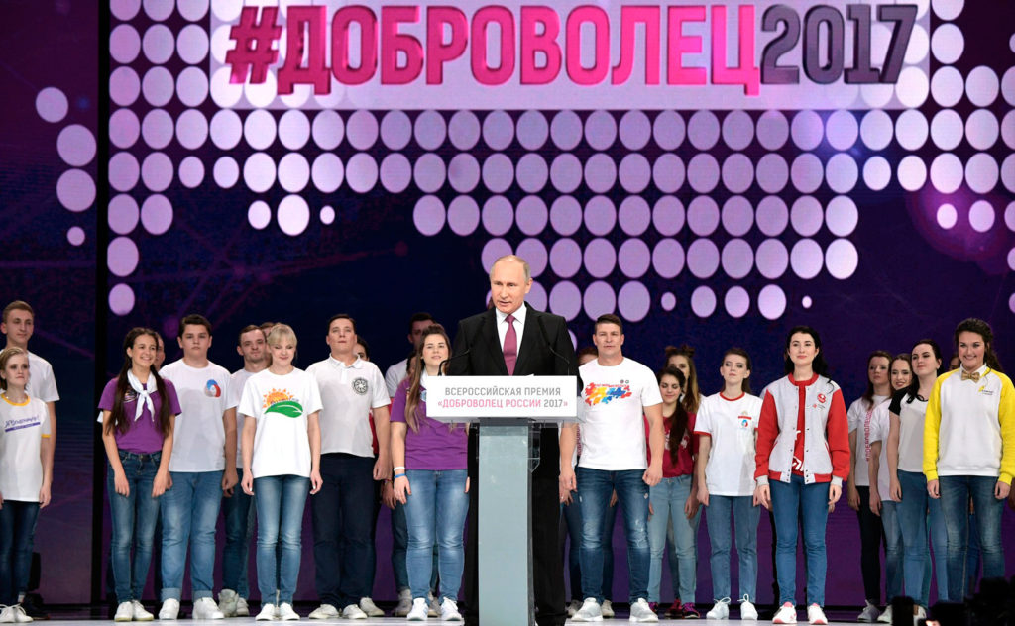
Мы понимаем: от нашей энергии и целеустремлённости во многом зависит не только настоящее, но и будущее района, региона и страны в целом.
Сегодня в Петушинском районе активно развивается добровольчество,
реализуется работа с волонтёрами.
И немалая роль в этом принадлежит нам – молодым!

